Slide 1
8. Pihenjünk!
Egészséges életmód
Notes:
8. VEGYÜNK LEVEGŐT, PIHENJÜNK!
Téma: a pihenés
Nyomtassuk ki a segédanyagok (8.sz.) képeit, amilyen nagy méretben csak lehet, és helyezzük őket a terem falára!
Legyen 4-6 „imasátor” a teremben:
Lásd például Karen Holfords 100 kreatív imaötlet gyermekeknek és felnőtteknek c. könyvét!

Slide 2
Pihenjünk!
Bemelegítés
Pihenés
Notes:
Bemelegítés:
Ne szóljunk rá a tinikre, hogy maradjanak csendben.
Menjünk előre és csak álljunk ott.
Figyeljük meg, mennyi időbe telik, míg elcsendesednek.
Utána kérjük meg őket, maradjanak teljesen nyugodtan kettő egész percig.
A pihenésről fogunk beszélgetni és tanulni!
Aludjatok jól!
Reggeli, vagy esti típus vagy? Használjuk a kék és narancsszínű kártyákat!
Alszol kilenc órát, vagy többet naponta? Használjuk a kék és narancsszínű kártyákat!
Meghízol, ha nem alszol eleget. Használjuk a kék és narancsszínű kártyákat!
A túl kevés alvás az egyik tényező, aminek köze van a túlsúlyhoz. A kevés éjszakai alvás és az elhízás kapcsolatban állnak. Sokkal nagyobb eséllyel hízik el az, aki éjszakánként hat óránál kevesebbet alszik.
Hivatkozás: Kristen L. Knutson: Szerepet játszik-e a nem elegendő alvás az elhízásban?
Szeretek aludni Használjuk a kék és narancsszínű kártyákat!
Egyeseknek hobbi, másoknak szükséges rossz az alvás. Tény, hogy szükségünk van hosszabb rövidebb alvásra, hogy nappal teljesíteni tudjunk. Körülbelül életünk egyharmadát töltjük alvással. Erre valóban szükség van! ded too! Mindennap fel kell töltenünk akkumulátorunkat a következő napra.
Mindennap alszom legalább nyolc órát. Használjuk a kék és narancsszínű kártyákat!
Az alváshiány következményei
1. kevésbé tudunk koncentrálni
2. kevésbé vagyunk éberek (sok közlekedési baleset okozója)
3. könnyebben elveszítjük önkontrollunkat
4. saját tetteinket is kevésbé értjük
Kutatások kimutatták, hogy a későn aludni térő tizenévesek kevesebbet érnek el, rosszabbak a jegyeik és nagy valószínűséggel több fizikai és lelki problémájuk van. A felnőtteknek átlagosan napi nyolc óra alvásra van szükségük. A tinédzsereknek még többre! Számukra napi tíz óra alvás ajánlott. Ez bizony gond, mert ők későn szeretnének lefeküdni és későn ébredni, de az iskola miatt korán kell kelniük.
Hivatkozás: Health Behavior News Service, part of the Center for Advancing Health (2013, November 10). Későn fekvő tinik rossz osztályzatokkal (Teens with late bedtimes have lower grades.)
Csupán mentális helyreállítás történik az alvás során. Használjuk a kék és narancsszínű kártyákat!
Az alvás nagyon jót tesz lelkiállapotunknak, de jó fizikai állapotunk is az éjszakai alvásnak köszönhető.
A többivel ellentétben egyetlen testrészünk marad aktív: az agyunk. Szívverésünk lelassul, légzésünk nyugodtabbá válik és testhőmérsékletünk is lecsökken.
Kérdezzük meg: mi a legjobb tanács, amit az alvással kapcsolatban adhatunk?
A legjobb, ha:
1. Állandó alvás-ébrenlét ritmusunk van. Menjünk aludni, amikor fáradtak vagyunk, lehetőleg mindig azonos időben!
2. Ne maradjunk ágyban, ha már felébredtünk! ha 20 percen belül nem tudunk elaludni, keljünk fel és csináljunk valamit,ami kikapcsol. Például, olvassunk, míg el nem álmosodunk!
3. Készítsük fel testünket a pihenésre a nap végén! Ne foglalkozzunk multimédiával (semmi képernyő, semmi izgalmas film, semmi fehér, vagy kék fény). Ne végezzünk elalvás előtt erőteljes mozgást! Piros, vagy sárga fényű lámpát használjunk és legyünk félhomályban néhány órával lefekvés előtt.
4. Ne igyunk kávét, vagy koffeintartalmú üdítőitalt se délután, se este. Semmiféle serkentőszert ne fogyasszunk! Egy csésze forró ital, tej, vagy tea segíthet. Az alkohol nem segíti az éjszakai alvást. Tartózkodjunk tőle!
5. Elsötétített, hűvös szobában aludjunk!
6. Ne engedjük házi kedvenceinket az ágyunkba!
7. A tornát hagyjuk abba jóval az alvásidő előtt! A fizikai megterhelés jót tesz az éjszakai alvásnak, de nem közvetlen lefekvés előtt.
8. Kerüljük a nehéz ételek fogyasztását késő este!
9. Imádkozzunk és írjunk le egy papírra, vagy kis füzetbe mindent amin töprengünk, vagy ami aggaszt. Így Istenre hagyhatjuk minden gondunkat. Letehetjük aggodalmainkkal teli hátizsákunkat. Ha így teszünk, valóban megpihenhetünk, és másnap reggel fittebben ébredünk, így hátizsákunkat is könnyebb lesz cipelni.
Mosol naponta egyszer, vagy kétszer fogat? Használjuk a kék és narancsszínű kártyákat!
Egészségtelen, kockázatos viselkedés
Most az alkoholról, drogokról, dohányzásról, túl sok, vagy túl kevés étel fogyasztásáról, a 18 éves kor előtti szexuális életről lesz szó. Az étkezési rendellenességekről (anorexia, bulimia, extrém diéták), az önsanyargatásról. Például, amikor valaki végtagjait pengével vagdosva kárt tesz magában.
Videó az alvásról
https://www.youtube.com/watch?v=xxxWv6PM4EM
Összefoglalás: Jól szeretnél kinézni? Nem szeretnél meghízni? Szeretnél még könnyebben tanulni? Aludj hát eleget!

Slide 3
Pihenjünk meg!
Notes:
Szünet az időben
Olvassunk most a pihenőidőről!
1Mózes 2:1-3
És elvégezteték az ég és a föld, és azoknak minden serege. Mikor pedig elvégezé Isten hetednapon az ő munkáját, amelyet alkotott vala, megszűnék a hetedik napon minden munkájától, amelyet alkotott vala. És megáldá Isten a hetedik napot, és megszentelé azt; mivelhogy azon szűnt vala meg minden munkájától, melyet teremtve szerzett vala Isten.
Egy nap, amikor leállsz összes mindennapi tevékenységeddel, hogy újra Istennek szenteld magad. Ezt mások segítésével is megteheted (közösségi, önkéntes munka). Istent tükrözöd vissza, amikor másoknak segítesz, Őt mutatod be, ha megújítasz valakit. Megváltozik a fontossági sorrended és a perspektívád is kitágul: megtanulod a többieket Isten szemével nézni.
A szombat a közösségi együttlét napja, és ez nagyon egészséges!
Ti mit csináltok szombaton? Mit tett Jézus szombatnapon? Legyen Ő a példaképünk!
Tartsunk egy kis szünetet!
Idézzük fel a pozitív megjegyzéseket, amikor két egész percig nyugton kellett maradniuk a lányoknak!
Arra bátorítalak benneteket, hogy minden nap tartsatok egy kis szünetet!
Mindnyájunknak megvan az oka rá, miért nem tartja elsődlegesnek a pihenést. Egyesek nagyon öntörvényűek. Mások a fájdalom és csalódás elkerülése érdekében folyton foglalatoskodnak valamivel. Mások azért szorgoskodnak egyfolytában, hogy mások kedvében járjanak, vagy megpróbáljanak lépést tartani velük.
Elfoglalt, elfoglalt, elfoglalt...
De mivel?
A mindennapi élet kimerítő hajszájában gyakran így panaszkodunk: “Oly sok tennivalóm lenne, és olyan kevés időm!” Csendesen így imádkozzunk inkább: “ Uram, olyan fáradt vagyok, segíts rajtam kérlek!” És Isten pontosan azt fogja tenni, ha megkérjük rá.
Talán nincs mindig sok időnk az imádkozásra, de sminkelés közben is imádkozhatunk, vagy a mosdóba tartva. Zuhanyozás közben...
Arra buzdítalak benneteket, törekedjetek minden nap időt tölteni Istennel egy nyugodt helyen. Töltsetek időt azzal, Aki a legjobban szeret benneteket! Nála megtaláljátok az élethez szükséges erőt és a békességet, amire vágytok.
Döntsétek el, hogy az imádkozás elsődleges fontosságú legyen minden nap! Illesszétek be a napirendetekbe! Beszélgessetek Istennel, bízzatok benne, pihenjetek meg legbelül, akár a tanítás alatt is! Még fel is nézhettek, és mosolyogva, halkan csak ennyit mondjatok: Köszönöm!
Lehetnek zsúfoltak a napjaitok, a szíveteknek mégsem kell üresnek, vagy aggodalmasnak lennie. A hatásos imádság saját gondolataink elengedésével kezdődik. Kapcsolódjunk Istenhez, engedjük, hogy általunk dolgozzon. Majd élvezzük a szeretet és békességet a szabadságot és erőt, amit Tőle kaptunk!
Az imádság: oázis az időben
Életünk könnyen kicsúszhat a kezünkből, de akkor nem, ha az imádkozást első helyre tesszük!
Járjunk körbe a teremben és álljunk meg csendesen valamelyik „imasátornál”. Olvassunk fel egy imádságot!

Slide 4
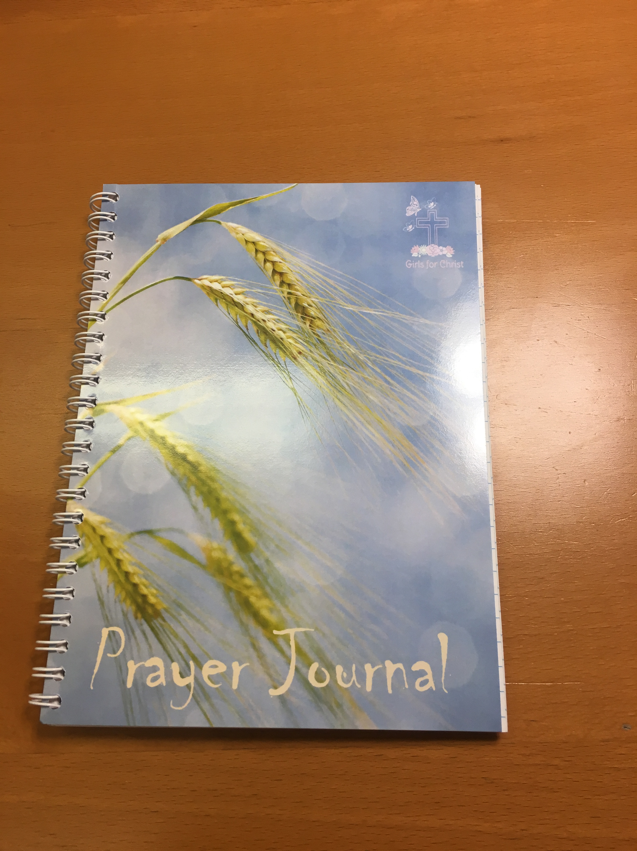
Pihenjünk!
Naplóbejegyzés
Notes:
Naplóbejegyzés
Minden nap időt szakítok rá, hogy egyedül tudjak imádkozni, vagy felolvassak egy imádságot. Legalább naponta egy percet.
Határozd el, mikor fogod ezt megtenni!.
Rögzítsd ezt a naplódba és használd az ima-kavicsot!

Slide 5
Pihenjünk meg!
Imádság
Notes:
Imakavics
Szükségünk lesz:
- egy nagyobb kavicsra (akkorára, mint az öklünk)
- festékre és ecsetre
- fessük be és lakkozzuk a kavicsot
- nyomtassuk ki az alábbi szöveget vastag kartonpapírra! Adjunk minden tininek egy kártyát!
Én vagyok az imakavicsod
Nappal tartsál a párnádon!
Amikor este a párnára hajtod a fejed, észre fogod venni, hogy ott vagyok.
Emlékeztetlek rá, hogy imádkozni akartál.
Imádkozás után tegyél a padlóra!
Így másnap reggel is segíteni fogok neked.
Rám lépsz, amikor felkelsz.
Emlékeztetlek, hogy reggel is imádkozz, mielőtt elindulsz.
Tegyél újra a párnádra, hogy újra segíthessek!
Mennyei Atyád szeret és gondoskodik rólad, ezért hallani akar téged!

